Slide 1


www.Public-Bid.com.ua

Slide 2


КОМАНДА ПРОФЕСІОНАЛІВ

Slide 3
З www.Public-Bid.com.ua працювати – просто, надійно та зручно
Ви можете:
Скоротити час на пошуки інформації, за рахунок використання зрозумілої та зручної системи пошуку;
Відкрити для себе нові ринки збуту;
Скоротити роботу з паперовими документами, за рахунок публікації всіх документів в електронному виді;
У режимі on-line отримувати оперативну інформацію по заданим Вами критеріям про нові оголошення держаних закупівель.
www.Public-Bid.com.ua

Slide 4

Як працювати на майданчику www.Public-Bid.com.ua в рамках системи Prozorro
РЕЄСТРАЦІЯ
УГОДА
ВЛАСНИЙ КАБІНЕТ
Отримуєте свій власний кабінет та можливість проводити і приймати участь в державних закупівлях
Підтверджуєте угоду з Public Bid
Реєструєтесь на майданчику
www.Public-Bid.com.ua

Slide 5

РЕЄСТРАЦІЯ
Реєстрація Користувача
Реєстрація угоди
Зробивши два прості кроки, реєстрація завершена, можете починати роботу на майданчику!
www.Public-Bid.com.ua

Slide 6
ОСОБИСТИЙ КАБІНЕТ
1.Особові данні
Інформація про користувача майданчика: П.І.Б., тел. і т.д.
2.Інструкції
Інструкції по використанню майданчика
3.Угоди з Public Bid
Угода з майданчиком
4.Мої зікупівлі
Усі закупівлі: проект, оголошені, завершені, відмінені
5.Мої пропозиції
Усі пропозиції: проект або зареєстровані
6.Мої договори
Договори з постачальниками завантажені до закупівлі
7.Мої організації
Інформація про Вашу організацію
8.Мої платежі
Інформація по транзакціям за допомогою платіжної карти
9.Мої підписки
Підписки на розсилку актуальних закупівель по Вашому запиту
10.Мої плани закупівель
Річні плани закупівель
11. Вибрані закупівлі
Вибрані закупівлі завдяки розширеному пошуку
12. Обговорення
Запитання та відповіді до закупівель
13. Мої вимоги та скарги
Вимоги та скарги до закупівель
14.Мої повідомлення
Усі повідомлення надіслані на Вашу електронну пошту
15.Мій рахунок
Усі нарахування та списання Ваших коштів
www.Public-Bid.com.ua

Slide 7
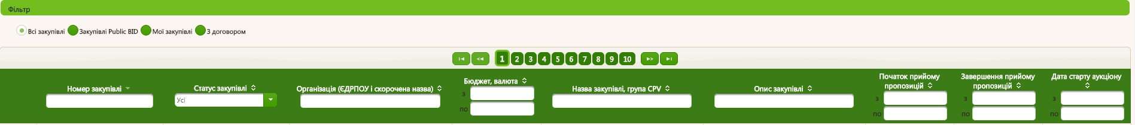
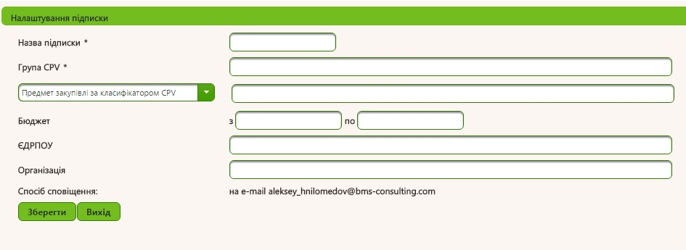
ОПЕРАТИВНЕ ТА ЗРУЧНЕ ОТРИМАННЯ ІНФОРМАЦІЇ ПО ЗАКУПІВЛЯМ ЗАВДЯКИ:
1. Розширеному пошуку
м
2. Підписці
www.Public-Bid.com.ua

Slide 8
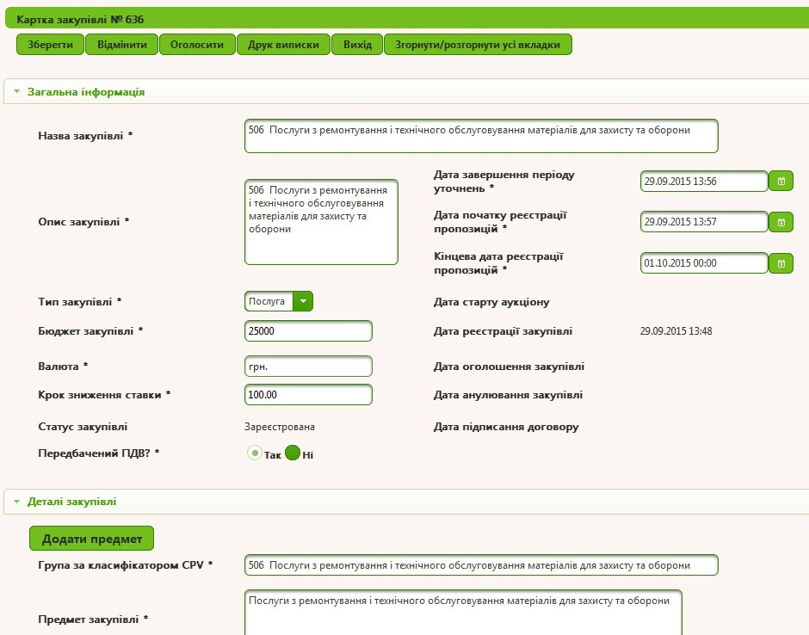
ЛЕГКО ТА ШВИДКО ОГОЛОШУВАТИ ЗАКУПІВЛІ!
1. Зберігаємо
2. Оголошуємо
www.Public-Bid.com.ua

Slide 9
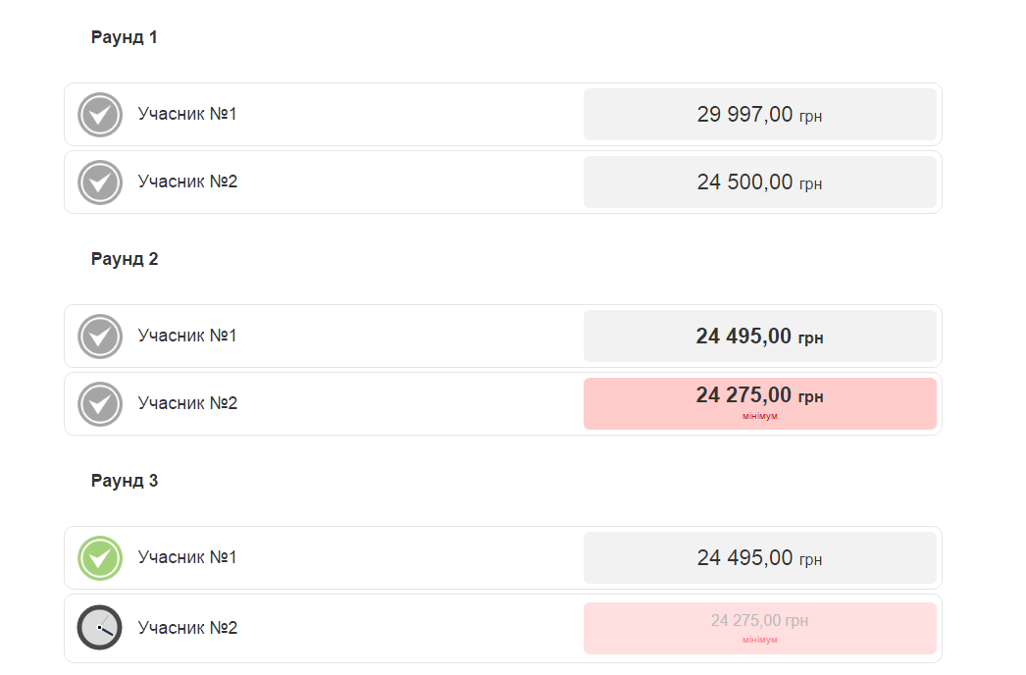
АУКЦІОН

Slide 10
КВАЛІФІКАЦІЯ УЧАСНИКІВ
ВИЗНАЧЕННЯ ПЕРЕМОЖЦЯ
Система створює список учасників по ціні від меншої до більшої;
Закупівельник визначає кваліфікує або дискваліфікує учасника в порядку черги;
Підписує та опубліковує договір з переможцем.
КВАЛІФІКАЦІЯ
ПЕРЕМОЖЕЦЬ
ДОГОВІР

Slide 11

НАВЧАННЯ РОБОТІ В СИСТЕМІ

Slide 12



НАША СЛУЖБА ПІДТРМИКИ
АБО

Slide 13

Служба підтримки:
+380 44 489 32 21
support@public-bid.com.ua
Наша адреса:
вул. Підгірна 7/36, Київ 04107
www.Public-Bid.com.ua

Slide 14

Команда Public Bid бажає Вам успішних торгів!
+380 44 489 32 21
support@public-bid.com.ua
www.Public-Bid.com.ua

